Slide 1


Papillomavirus et maladies autoimmunes
Saër DIADIE
MCA

Slide 2

Maladies autoimmunes (MAI)
Environnement
Facteurs génétiques
Infection virale
EBV
CMV…
HPV?

Slide 3
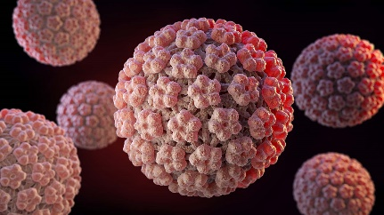
Infection virale
…
Maladies autoimmunes

Slide 4
Quel est l’impact du HPV dans la survenue de MAI?
La vaccination anti-HPV est –elle inductrice de MAI?
Le HPV présente t-il des particularités au cours des MAI?
Quel est le retentissent de la vaccination anti-HPV/MAI ?

Slide 5
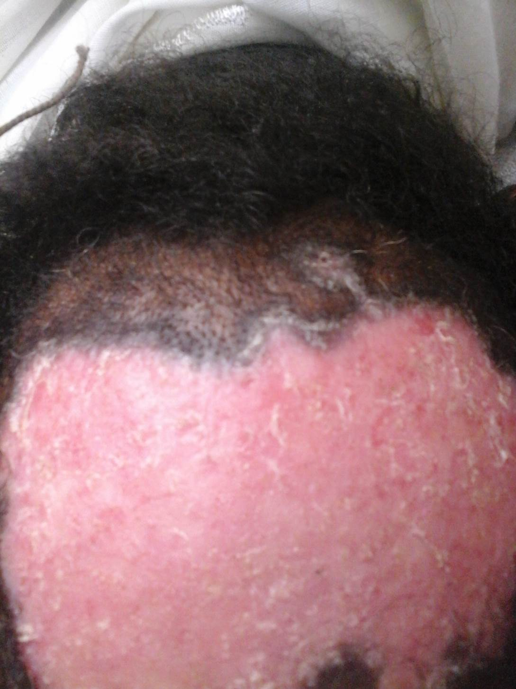
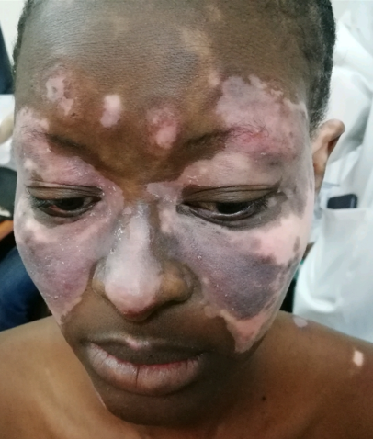
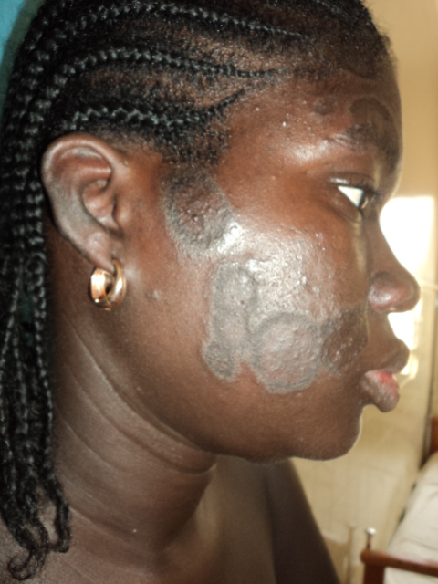
Maladie lupique

Slide 6
Impact de l’infection HPV dans la survenue de Maladies autoimmunes

Slide 7
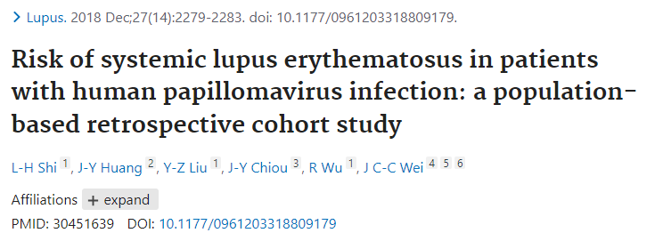
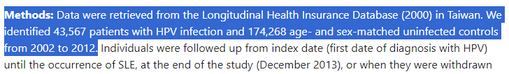
Notes:
Etude taiwanaise objectif voir l’impact du HPV dans la survenue de LES….Etude longitidunale -10 ans-43000 patient HPV/174… témoin

Slide 8
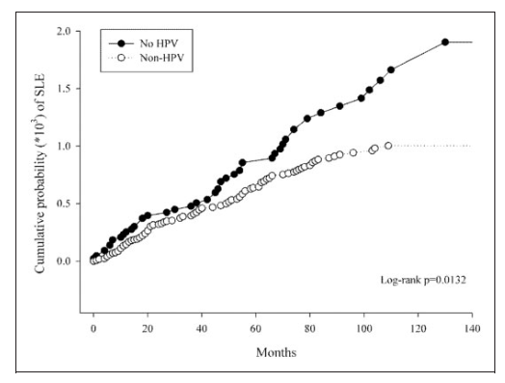
HPV et survenue de lupus

Slide 9
HPV et survenue de lupus
Notes:
Au vu du lien avec le sexe masculin qui est paradoxale, les auteurs suspectent une possible dérégulation hormonale induite par le HPV

Slide 10
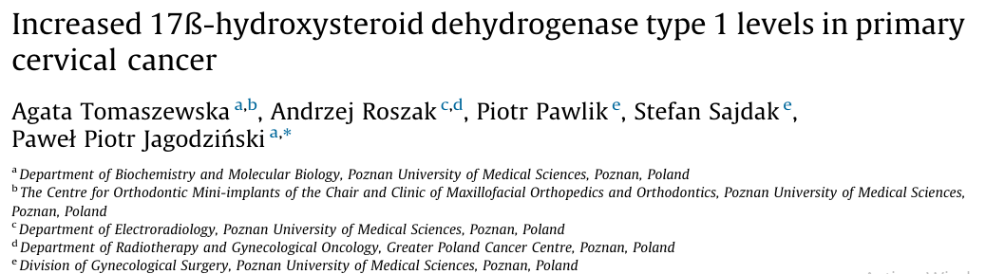
estrone
17ß-hydroxysteroid dehydrogenase type 1
estrogène

Slide 11
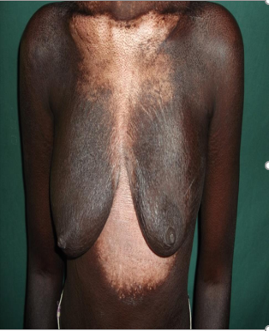
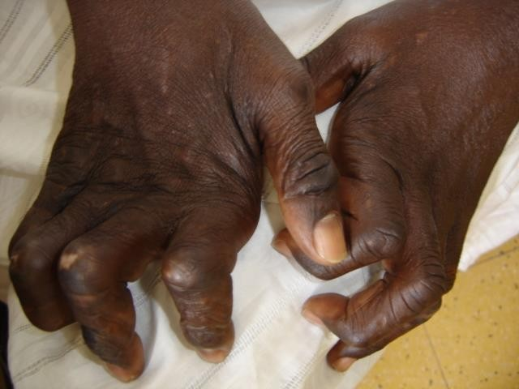
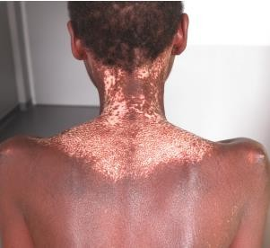
Sclérodermie systémique

Slide 12

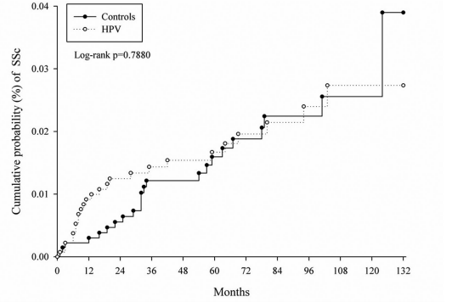
HPV-Sclérodermie systémique
Incidence de la SS était identique dans les groupes HPV+ et témoins
Notes:
Etude canadien qui a comparé….

Slide 13
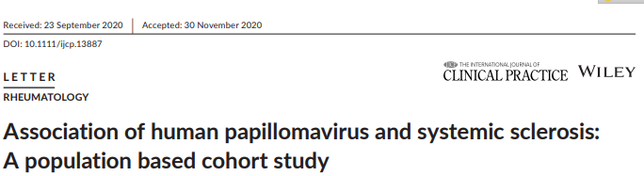
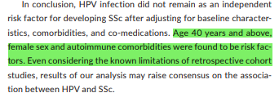
HPV-Sclérodermie systémique
Notes:
Les facteurs associés POUVANT influencer la survenue de SS étaient le sexe féminin et l’existence d’autres MAI

Slide 14
Existe-t-il une induction de MAI par les vaccins anti HPV?

Slide 15
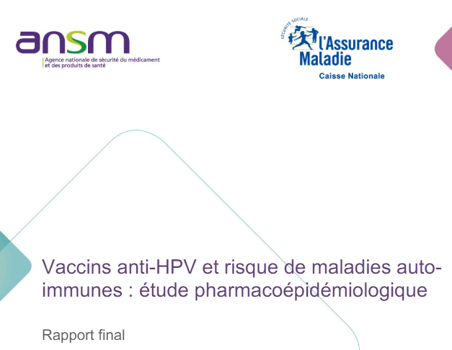
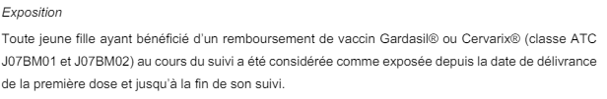
Vaccination anti HPV-Maladies autoimmunes
Notes:
Agence nationale de la sécurité des médicaments et des produits de santé…Ils ont suivi des filles ayant pris du Gradasil ou Cervarix suivis pendant 20 mois

Slide 16
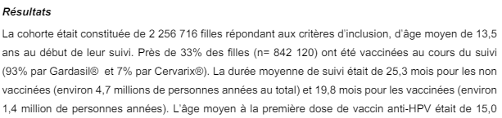
Vaccination anti HPV-Maladies systémiques
Notes:
2.256.716 vacciné

Slide 17
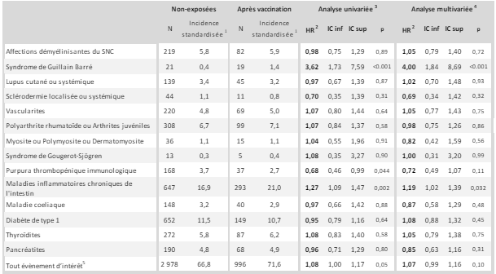
Vaccination anti HPV-Maladies autoimmunes
Absence de lien
Notes:
Les malades vaccinés ne présentaient pas plus de MAI que les non vaccinés

Slide 18
Vaccination anti HPV-Maladies autoimmunes

Slide 19
Impact des Maladies autoimmunes sur l’infection HPV

Slide 20
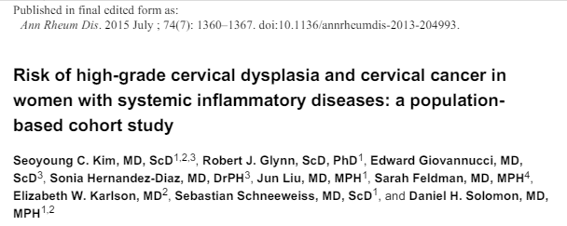
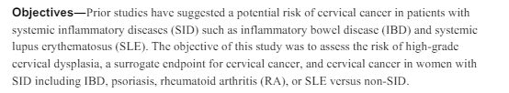
Notes:
ETUDE AMERICAI L’objectif était de cette étude était de comparer l’incidence de dysplasie et cancer cervical entre un groupe M systémique et un autre témoin

Slide 21
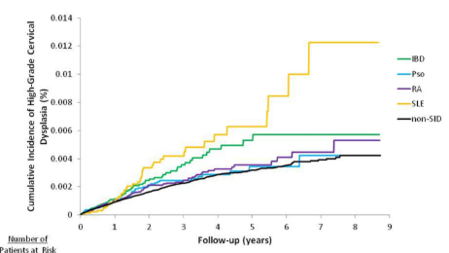
Notes:
ETUDE AMERICAINE: SID N= 133,333
Non-SID N= 533,332

Slide 22
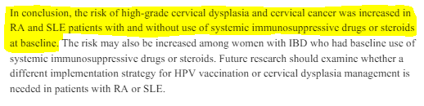
Notes:
ETUDE AMERICAINE: Arthrite rumatoide et lupus sont plus exposés aux dysplasie et cancer cervicaux sans relation avec TTT IS

Slide 23
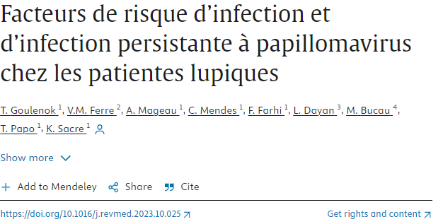
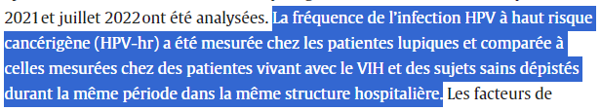
HPV-Lupus systémique
Etude PAPILUP (2023)
Revue Méd Int 2023 ;44(2):A336-A337

Slide 24
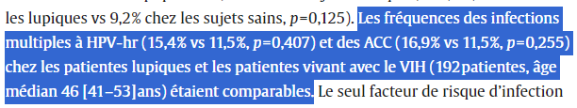
HPV-Lupus systémique
Etude PAPILUP (2023)
La durée de la maladie lupique, indépendamment de l’âge, augmente le risque d’infection HPV
OR 16,1 [1,7–156], p = 0,017
Revue Méd Int 2023 ;44(2):A336-A337
Notes:
Fréquence HPV-hr identique entre lupiques et témoins ce pendant les infection x par HPV-hr et anomalies cyto étaient + nbreuses chez lupiques

Slide 25
HPV-lupus systémique
Série | Prévalence HPV (%)
 | Population Lupique | Population témoin
Chine,Tam, 2004 | 11,8 | 7,3
Corée, Lee, 2010 | HPV-hr: 24,6 | HPV-hr 7,9
Brésil, Lyrio, 2013 | 80,7 | 35,7
Mexique, Mendoza-Pinto, 2013 | Tout HPV 29 HPV-hr 7,2 | -
E.David
Human papillomavirus and systemic lupus erythematosus https://www.sciencedirect.com/science/article/pii/S0248866320308626 Manuscript_1ebdc6924aa671af47b81dcf50862ae7
Notes:
Ce tableau est un résumé de ….Les résultats étaient sans appel mettant en évidence une plus grande fréquence du HPV chez les lupique….

Slide 26
HPV-lupus systémique
Série | Impact du traitement immunosuppresseur
Chine, Tam, 2004 | Pas d'association entre utilisation IS et frottis normal/anormal/ou lésion intra-épithéliale
Etats-Unisernatsky, 2004, | Augmentation du risque de frottis anormal après exposition aux IS* (OR 1,6, IC 95% 1-2,7) après ajustement. Pas de différence spécifique pour chaque traitement
Brésil, Lyrio, 2013 | Pas d'association entre l'utilisation d'IS et la présence de frottis anormal (p=0,20)
Mexique, Mendoza-Pinto, 2013 | En analyse de régression logistique, seule la dose cumulée de CTC ressortait comme facteur significativement associée à une infection cervicale à HPV (OR 1,03 IC95% 1,01-1,11)
Etats-Unis, Feldman, 2017., cohorte | Plus de lésions de haut grade/cancer du col chez les patients exposés aux IS versus HCQ mais non significatif : en analyse globale, HR 1,40 (IC95% 0,92–2,12).
Notes:
S’agissant du rôle des IS, les résultats sont contradictoires mais la majorité postulent que la prise IS constitue un terrain favorable dev dysp et K

Slide 27
HPV-lupus systémique
Cancer du col utérin
Augmentation de l’incidence
Dey et al. N= 595 Lupus 2013 ; 22 : 919–27
ratio standardisé d’incidence à 4,0 (IC 95% 3,50–4,50)
Share et la N=395 Rev Bras Ginecol E Obstet Rev Fed Bras Soc Ginecol E Obstet 2014 ; 36 : 367–71 augmentation/ population générale
p< 0,0001
Association avec durée maladie
p=0,006

Slide 28
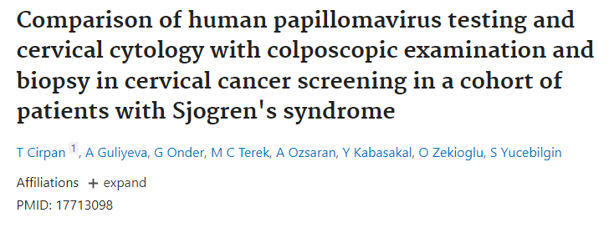

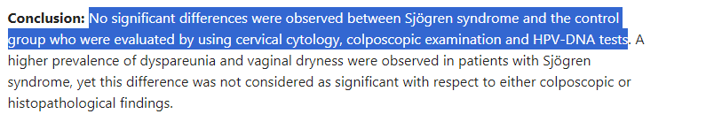
HPV- syndrome de Sjögren

Slide 29
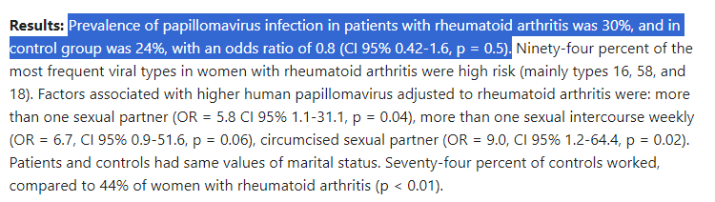
HPV-Polyarthite rhumatoïde
Prévalence HPV identique entre patients-PR et population générale
Gynecol obstet mex 2018;76(1):9-17

Slide 30
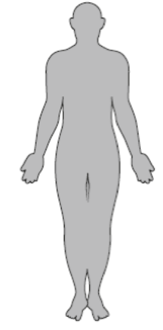
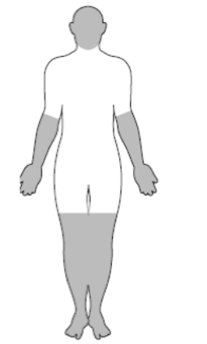
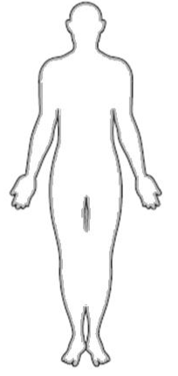
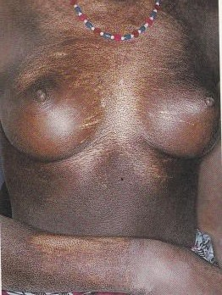
Sclérodermie systémique
Classification
Sclérodermie sine scleroderma
LeRoy EC, Medsger T. Criteria for the classification of early systemic sclerosis. J Rheumatol. 2001; 28: 1573-6.
SS diffuse
SS localisée

Slide 31

HPV-Sclérodermie systémique
Notes:
Canadian Scleroderma Research Group visait à évaluer la prévalence des anomalies cervicales chez des patientes présentaant une SS survenue avant 50 ans

Slide 32
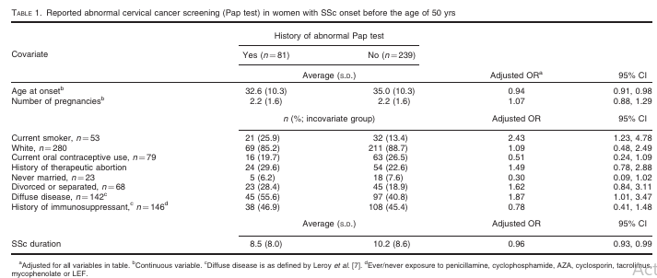
HPV-Sclérodermie systémique
Forme systémique pourvoyeuse de cancer plus que la forme localisée
Notes:
La forme systémique était pourvoyeuse de cancer plus que la forme la localisée…La fréquence et gravité des lésions cervicale induite

Slide 33
Quel est le retentissent de la vaccination/MAI ?

Slide 34
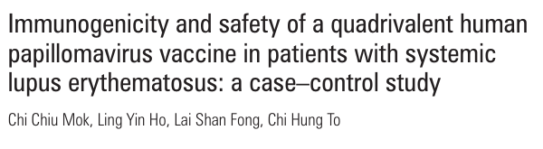
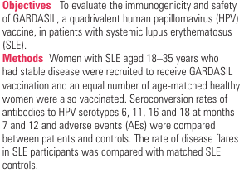
Vaccination anti HPV -Maladies autoimmunes
Ann Rheum Dis 2013;72:659–664. doi:10.1136/annrheumdis-2012-201393
Notes:
La réponse sérologique au Gardasil a été évaluée chez les patients Lupiques comparativement à un groupe témoin (Japon)

Slide 35
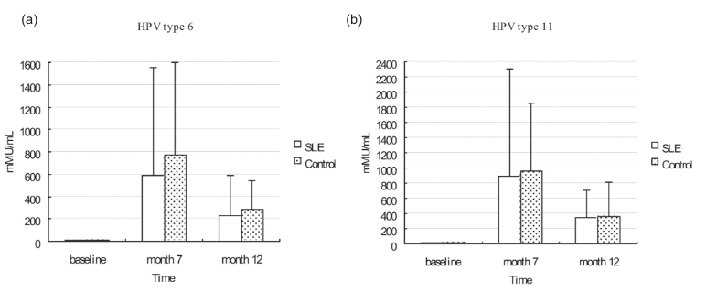
Vaccination anti HPV -Maladies autoimmunes
Ann Rheum Dis 2013;72:659–664. doi:10.1136/annrheumdis-2012-201393
Notes:
qu’il s’agisse du HPV…. Au début

Slide 36
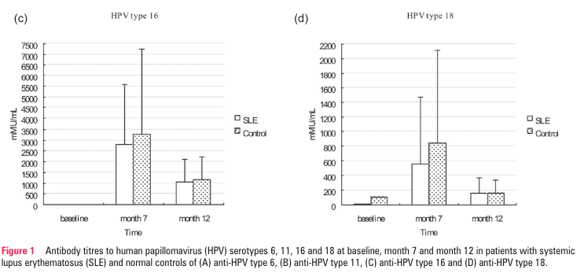
Vaccination anti HPV -Maladies autoimmunes
Ann Rheum Dis 2013;72:659–664. doi:10.1136/annrheumdis-2012-201393

Slide 37

Vaccination anti HPV -Maladies autoimmunes
Ann Rheum Dis 2013;72:659–664. doi:10.1136/annrheumdis-2012-201393
Notes:
Les patients traités par MMF-CTC répondaient moins/ aux autres naïfs de cette combinaison/ …ceci présente indéniablement des implications thérapeutiques dans la choix TT mais encadré par Evaluation bénéfice et risque à travers des RCP

Slide 38
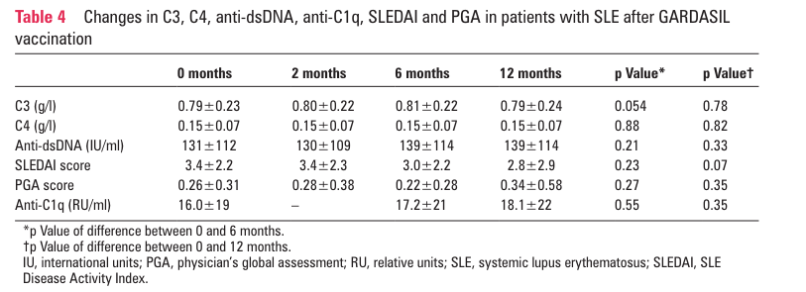
Vaccination anti HPV -Maladies autoimmunes
La vaccination n’induit pas de poussées lupiques
Ann Rheum Dis 2013;72:659–664. doi:10.1136/annrheumdis-2012-201393
Notes:
La vaccination ne modifie pas le score d’activité, le SLEDAI, ainsi elle n’entraîne pas de poussées

Slide 39
CONCLUSION
Le papillomavirus serait un facteur inducteur de lupus, véritable terrain de coinfection HPV-hr, de survenue de dysplasies et de cancers du col.
La vaccination anti-HPV n’induirait pas de MAI.
La réponse sérologique post vaccinale est bonne et n’induit pas de poussées chez le patient lupique. Cependant l’association corticothérapie-MMF serait un facteur limitant le taux de séroconversion.

Slide 40
MERCI

